Slide 1
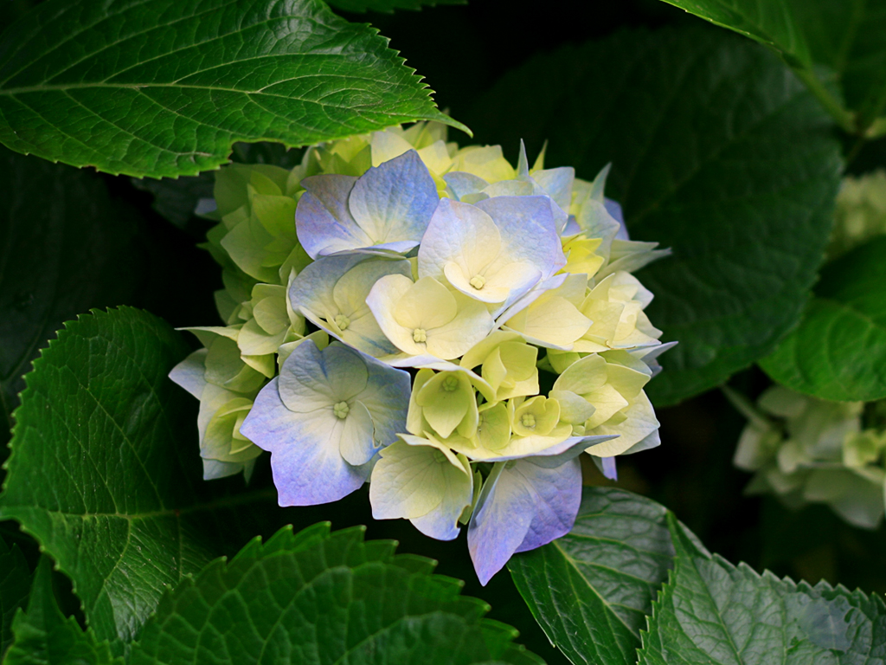
স্বাগতম

Slide 2

এস, এম হুমায়ুন কবির
সহকারী প্রধান শিক্ষক
কোটচাঁদপুর মাধ্যমিক বালিকা বিদ্যালয়
কোটচাঁদপুর, ঝিনাইদহ।
মোবাইল-০১৭৯৯০৬৬০৩৩
Email:smhkabir2@gamil.com

Slide 3
পাঠ পরিচিতি
শ্রেণি-৮ম
বিষয়-গণিত
অধ্যায়-২.১
সময়-৪৫ মিনিট
তারিখ-২৯/০২/১৬

Slide 4
একটি কলমের ক্রয়মূল্যের চেয়ে বিক্রয়মূল্যে বেশি হলে কী হবে?
লাভ

Slide 5
ক্রয়মূল্যের চেয়ে বিক্রয়মূল্য কম হলে কী হবে?

Slide 6
ক্ষতি

Slide 7
আজকের পাঠঃ-লাভ-ক্ষতি।

Slide 8
শিখনফলঃ-
১। লাভ ও ক্ষতির সূত্র বলতে পাড়বে।
২। লাভ,ক্ষতি ও শতকরা সংক্রান্ত সমস্যার সমাধান করতে
পারবে।

Slide 9
কর্ম পত্রঃ-১ একক কাজ
একজন দোকানদার প্রতি হালি ডিম ২৫ টাকা দরে ক্রয় করে
প্রতি ২ হালি ৫৬ টাকা দরে বিক্রয় করলে তার কত লাভ হবে?

Slide 10
সমাধানঃ-
১ হালি ডিমের ক্রয়মূল্য ২৫ টাকা
২ ’’ ’’ ’’ ২৫x২=৫০টাকা লাভ ৫৬-৫০=৬ টাকা
উত্তরঃ-৬ টাকা।

Slide 11
কর্ম পত্র-২ জোড়াই কাজ
একটি ছাগল ৮% ক্ষতিতে বিক্রয় করা হল।ছাগলটি আরও ৮০০টাকা বেশি মূল্যে বিক্রয় করলে ৮% লাভ হত। ছাগলটির ক্রয়মূল্য নির্ণয় কর।

Slide 12
সমাধানঃ-
৮%ক্ষতিতে বিক্রয়মূল্য ১০০-৮=৯২টাকা
আবার, ৮% লাভে বিক্রয়মূল্য =১০০+৮=১০৮টাকা
বেশি বিক্রয়মূল্য =১০৮-৯২=১৬টাকা।
বেশি বিক্রয়মূল্য ১৬টাকা হলে ক্রয়মূল্য ১০০টাকা
’’ ’’ ১ ’’ ’’ ’’ ১০০/১৬ ’’
’’ ’’ ৮০০ ’’ ’’ ’’ ১০০x৮০০/১৬=৫০০০টাকা।
ছাগলটির ক্রয়মূল্য ৫০০০টাকা। উত্তর।

Slide 13
দলগত কাজ
কর্ম পত্রঃ-৩
একজন দোকানদার কিছু ডাল ২৩৭৫ টাকাই বিক্রয় করায় তার ৫%
ক্ষতি হলো।ঐ ডাল কত টাকায় বিক্রয় করলে তার ৬% লাভ হত?

Slide 14
সমাধানঃ-
৫% ক্ষতিতে বিক্রয়মূল্য ১০০-৫=৯৫ টাকা
বিক্রয়মূল্য ৯৫ টাকা হলে ক্রয়মূল্য ১০০ টাকা
’’ ১ ’’ ’’ ’’ ১০০/৯৫ ’’
’’ ২৩৭৫ ’’ ’’ ’’ ১০০x২৩৭৫/৯৫=২৫০০ টাকা
আবার, ক্রয়মূল্য ১০০ টাকা হলে বিক্রয়মূল্য ১০৬ টাকা
’’ ১ ’’ ’’ ’’ ১০৬/১০০’’
’’ ২৫০০ ’’ ’’ ’’ ১০৬x২৫০০/১০০=২৬৫০টাকা।
২৬৫০ টাকা (উত্তর)।

Slide 15
মূল্যায়নঃ-
১। ক্রয়মূল্য ৬০০ টাকা বিক্রয়মূল্য ৬৬০ টাকা লাভ/ক্ষতি কত?
ক)৬টাকা লাভ, খ)৬টাকা ক্ষতি, গ)৬০টাকা লাভ, ঘ)৬০টাকা ক্ষতি।
২।ক্রয়মূল্য৬০০টাকা বিক্রয়মূল্য ৬৬০ টাকা শতকরা লাভ/ক্ষতি কত?
ক)৬% খ)১০% গ)৬০% ঘ)১২০%।

Slide 16
বাড়ির কাজঃ-
অনুশীলনী-২.১ এর ৪,৫,৬নম্বর অংক খাতাই করে এনে দেখাবে।

Slide 17

ধন্যবাদ

